Slide 1
Проектирование экологического воспитания учащихся на уроках английского языка на средней ступени обучения (5-9 классы)
Выполнила учитель английского языка МБОУ СОШ №27
Кириллова Е.А.

Slide 2
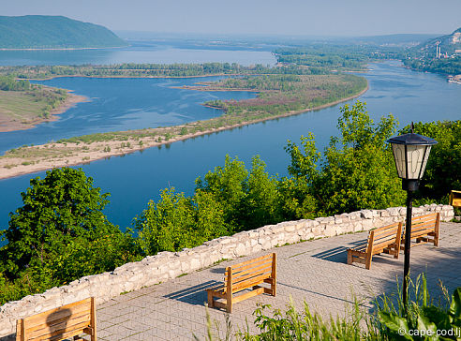
Актуальность темы
Наш поселок Управленческий располагается в удивительном месте - на берегу великой реки Волги. К нам приезжают туристы, сюда едут из разных уголков земли, в том числе, и из-за границы все те, кто родился, учился здесь; едут полюбоваться природой, подышать свежим воздухом, отдохнуть. Но не все готовы к культурному отдыху.
И хотя результаты насилия над природой потрясают (вырубленные леса, загрязненные воды, погубленные пруды, исчезновение редких видов животных, птиц, горы мусора…), культура взаимоотношений с природой в нашем обществе еще не выработана. Кому же, как не нам, школе, у себя в поселке наводить порядок, охранять природу. Природоохранительное просвещение нужно вести на всех уроках. Уроки английского языка не исключение.

Slide 3
Цели работы
Образовательные:
-сформировать у учащихся целостную картину мира;
-вовлечь каждого ученика в активный познавательный процесс;
-организовать проектную деятельность.
Воспитательные:
-воспитывать экологически грамотного человека
-воспитывать терпимость к чужому мнению, внимательное, доброжелательное отношение к ответам и рассказам других;
-через содержание учебного проекта подвести учащихся к мысли, что человек в ответе за все, что его окружает.
Развивающие:
-развивать умение мыслить, проектировать в процессе изучения экологических проблем;
-развивать умения работать самостоятельно с дополнительной литературой, проводить исследовательскую деятельность;
-развивать способности к самоконтролю действий по достижению действий целей и рефлексии.

Slide 4
Задачи
-углубить и расширить экологические знания на уроках английского языка;
-развивать познавательную, творческую, общественную, активность в ходе реализации проекта;
-сформировать чувство бережного отношения к природе.

Slide 5
Экологическое воспитание
Экологическое образование и воспитание являются одним из приоритетных направлений развития современной педагогической науки.
Экологическое воспитание затрагивает человека во всех сферах жизни: в его увлечениях, дома, на работе и в свободном времяпрепровождении. При этом оно должно учитывать личность как духовную, физическую и социальную целостность. Ценностное воспитание и формирование ответственности являются центральными элементами экологического воспитания на протяжении всей жизни

Slide 6
Проект – как средство формирования экологического мышления
Особое внимание необходимо уделить процессу экологического воспитания на уроках английского языка в средней школе (5–9 классы).
ФГОС и Примерные программы по учебным предметам характеризуются высокой степенью практической направленности и интегрированного подхода к изучению иностранного языка. Примерные программы обеспечили преемственность в изучении подавляющего большинства лексических тем, в том числе и тем, связанных с экологическим воспитанием. В УМК « English» под ред. В. П. Кузовлева по английскому языку изучение этих тем заканчивается итоговым творческим заданием – проектной работой.

Slide 7
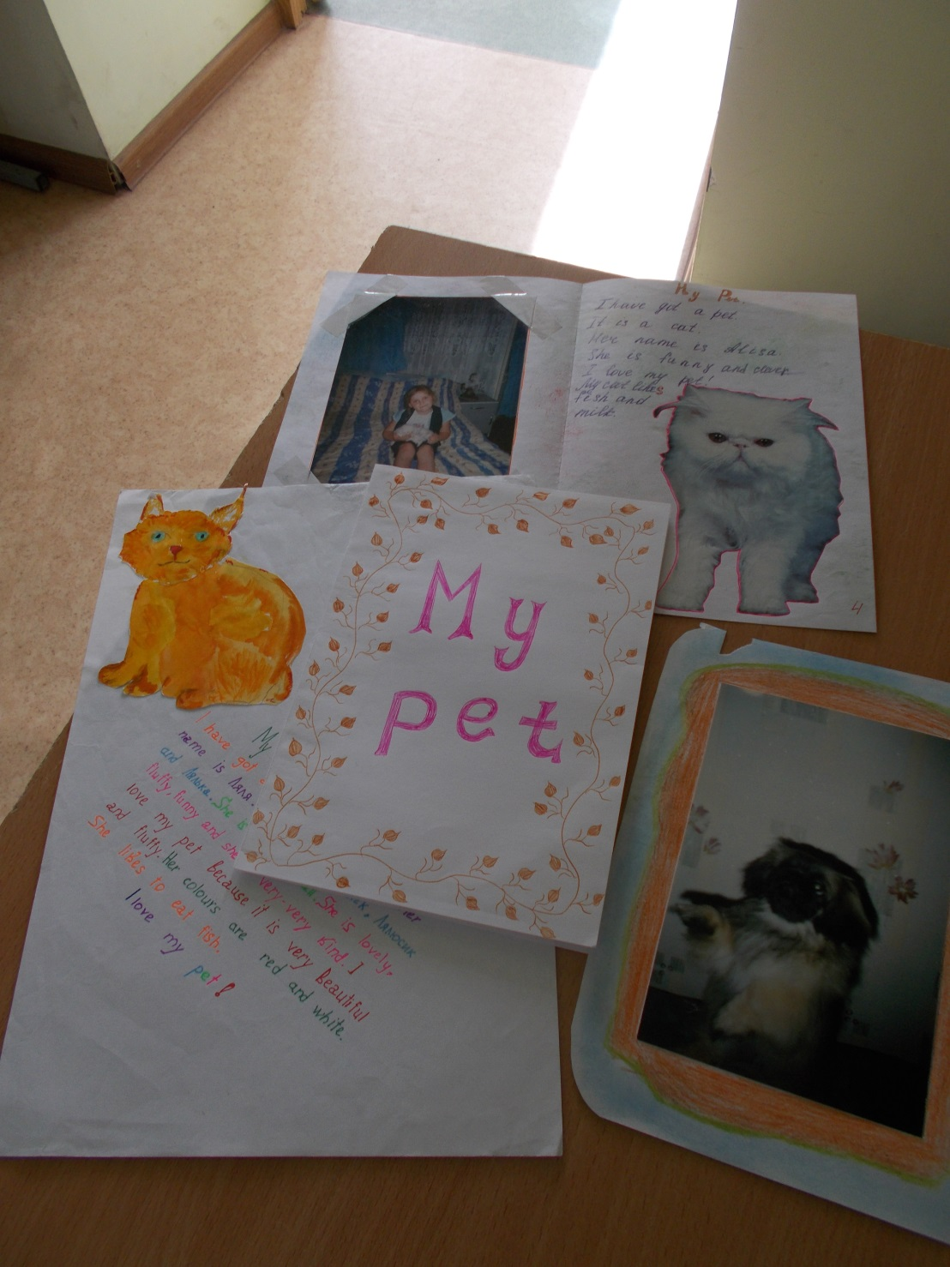
Основные методы выполнения учебных проектов – это наблюдение, фотографирование, систематизация наблюдаемых фактов, анкетирование. Выполнение учебных проектов позволяет реализовать задачи формирования социокультурной, социально - политической, коммуникативной, информационной, предметной компетенций учащихся.

Slide 8
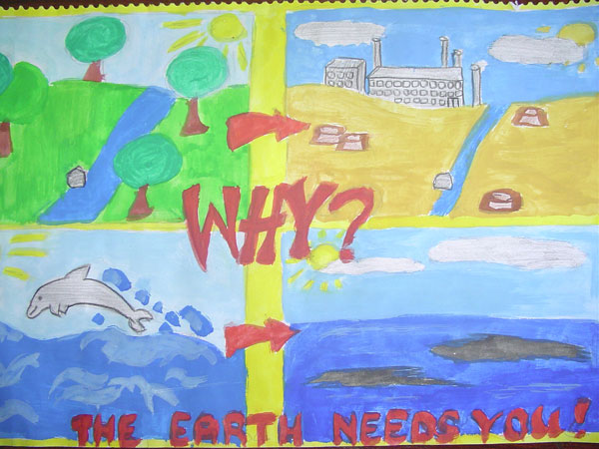

Slide 9
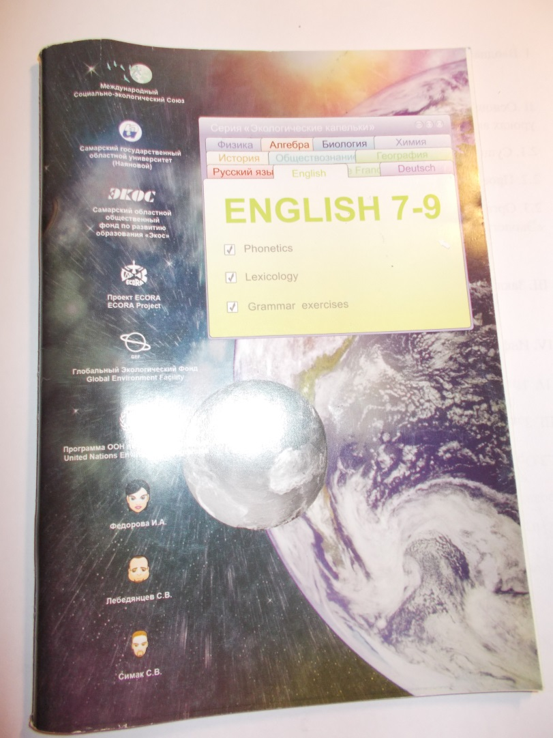
Программа «Экологические капельки»
Уроки английского языка предполагали следующую работу:
- внедрение в учебный процесс программы по английскому языку «Экологические капельки» ;
- экологический диктант;
-работа с текстами о природе, об экологических проблемах;
-наблюдение за своим любимым уголком природы (творческая работа ) ;
- оформление альбома « Наши питомцы»;
-разучивание стихотворений о природе, птицах, животных;
-проектная деятельность, защита презентаций.

Slide 10
Результативность
Современное общество нуждается в экологически грамотном населении. Уроки английского языка помогают решить данную проблему.
В ходе работы уч-ся научились правильно разрешать экологические задачи, иначе стали относиться к своему поселку, задумываться о своем поведении на природе.
Анализ проводимой работы показал, что уроки английского языка имеют огромный потенциал для формирования экологического воззрения школьников, позволяют расширить их кругозор. С помощью текстов о природе уч-ся смогли ощутить ее красоту через богатство языка, пополняя тем самым свой словарный запас.
Исследовательская работа на уроках помогла им выработать навык самостоятельной творческой работы, развить умение внимательно читать текст художественной литературы и погружаться в него, анализировать, доказывать, обобщать и делать выводы и, в конечном итоге, формировать собственные аргументы и суждения.

Slide 11
Спасибо за внимание

